Slide 1
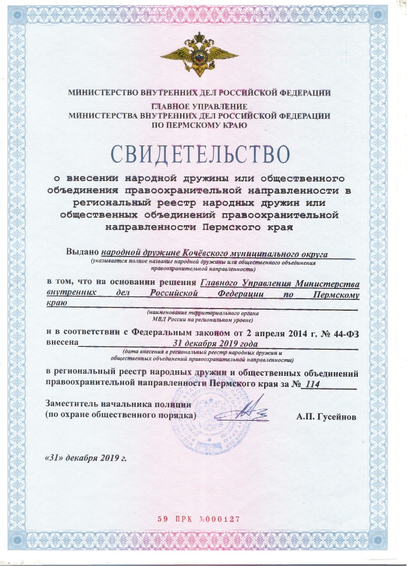

Народная дружина
Кочевского муниципального округа
создана на добровольной основе в целях обеспечения охраны общественного порядка, профилактики и борьбы с правонарушениями в соответствии с Федеральным законом от 06.10.2003 N 131-ФЗ "Об общих принципах организации местного самоуправления в Российской Федерации", Федеральным законом 19.05.1995 N 82-ФЗ "Об общественных объединениях", Федеральным законом от 02.04.2014 N 44-ФЗ "Об участии граждан в охране общественного порядка".
27 сентября 2019 года на общем собрании граждан было принято решение о создании на территории Кочевского муниципального округа Народной дружины Кочевского муниципального округа для охраны общественного порядка, взаимодействия с органами внутренних дел и иными правоохранительными организациями.
31 декабря 2019 года Народная дружина Кочевского муниципального округа получила свидетельство о внесении в региональный реестр народных дружин и общественных объединений правоохранительной направленности Пермского края.

Slide 2


Slide 3
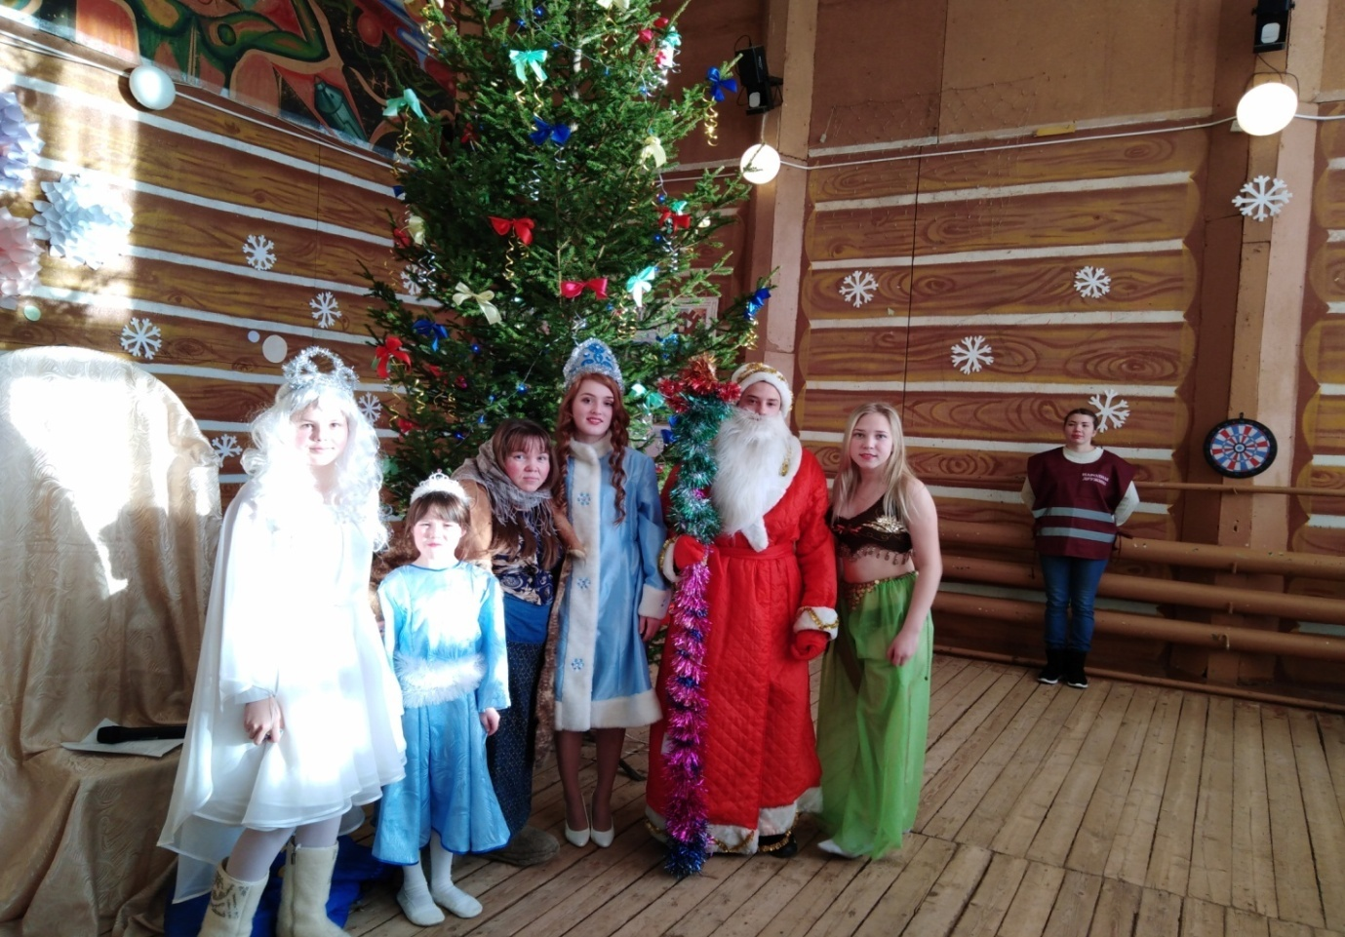
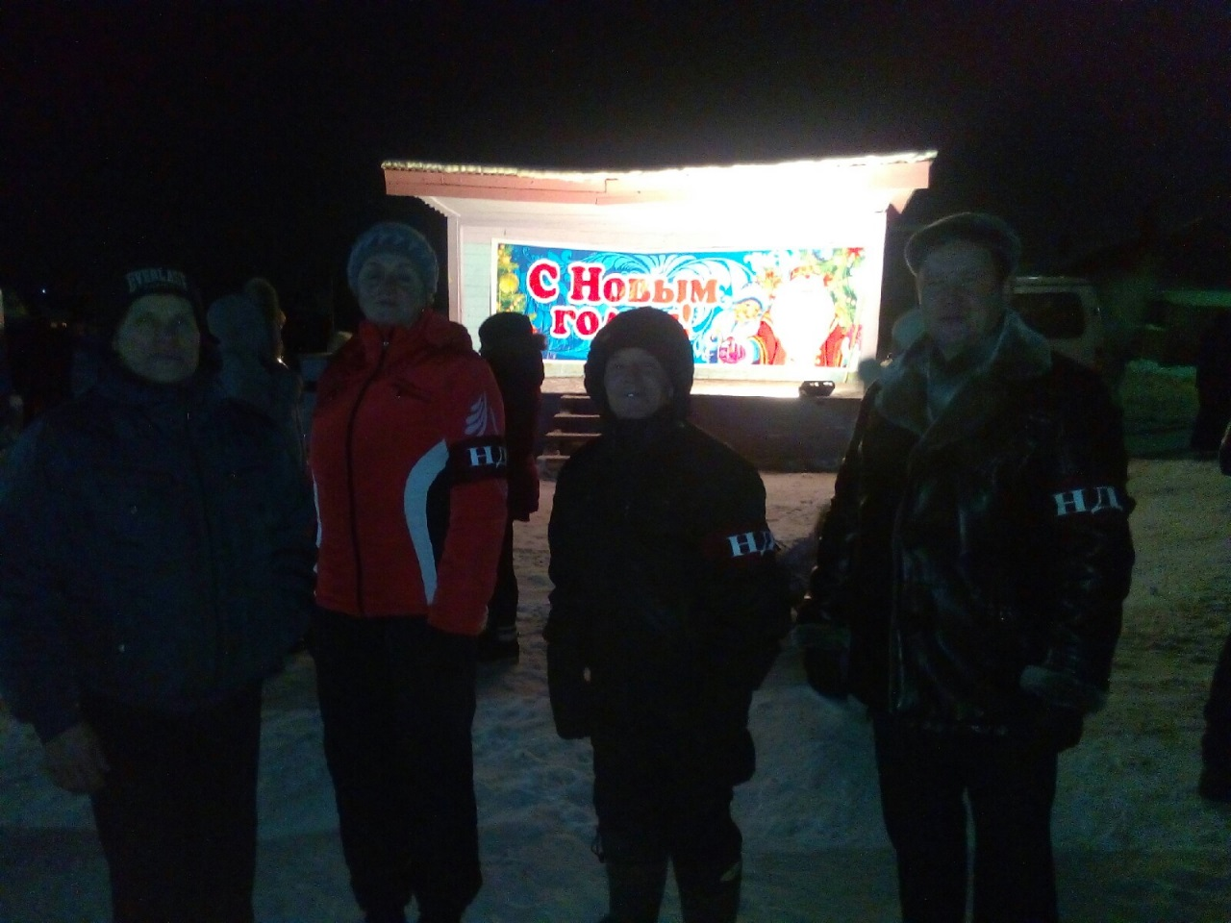
Участие в охране общественного порядка в период Новогодних массовых гуляний

Slide 4
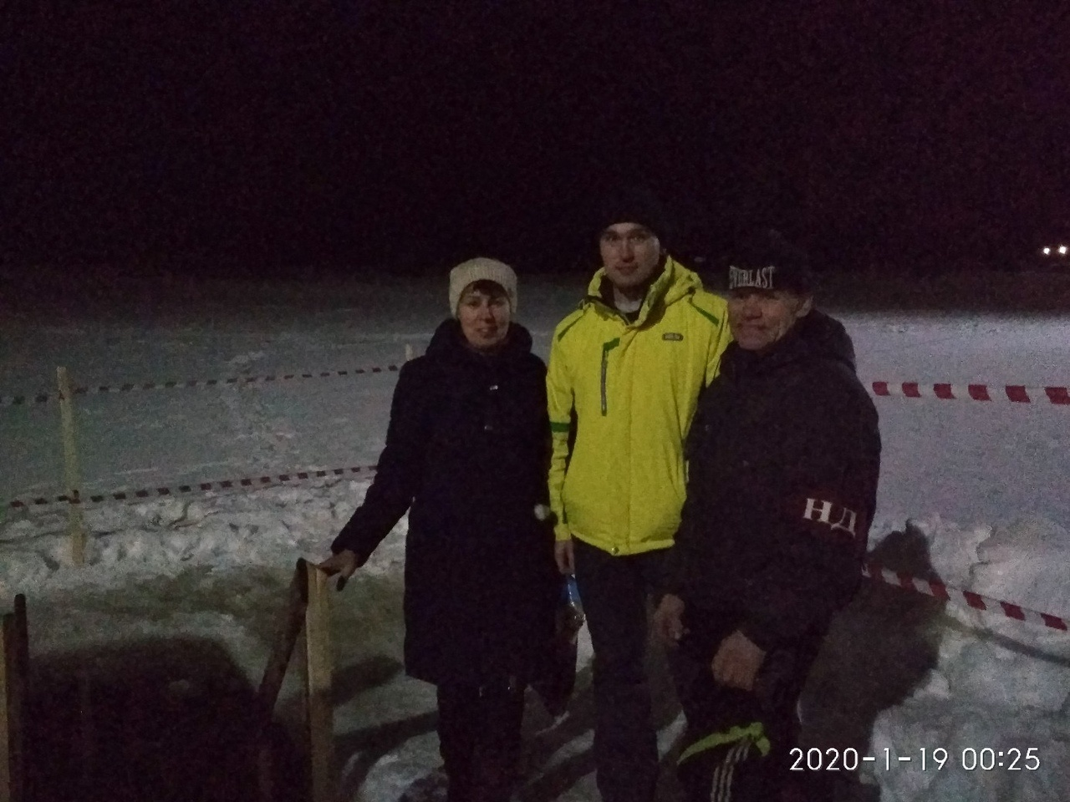
Участие в ООП во время Крещенского купания

Slide 5
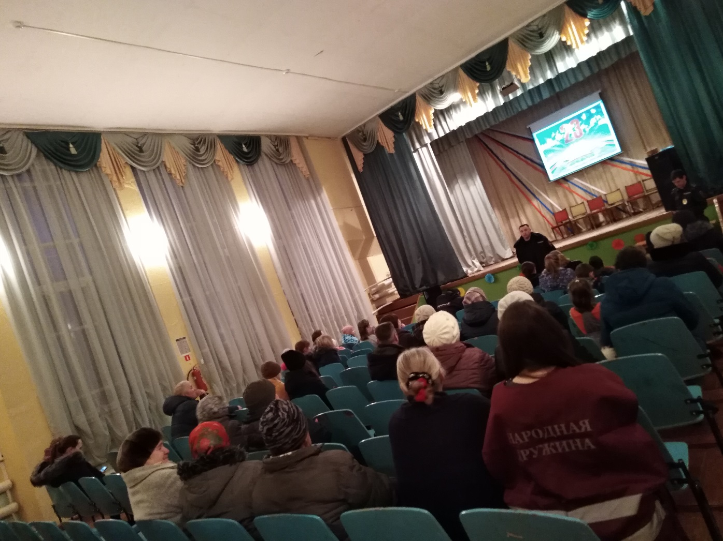
ООП на Мероприятиях ко Дню Защитника отечества

Slide 6
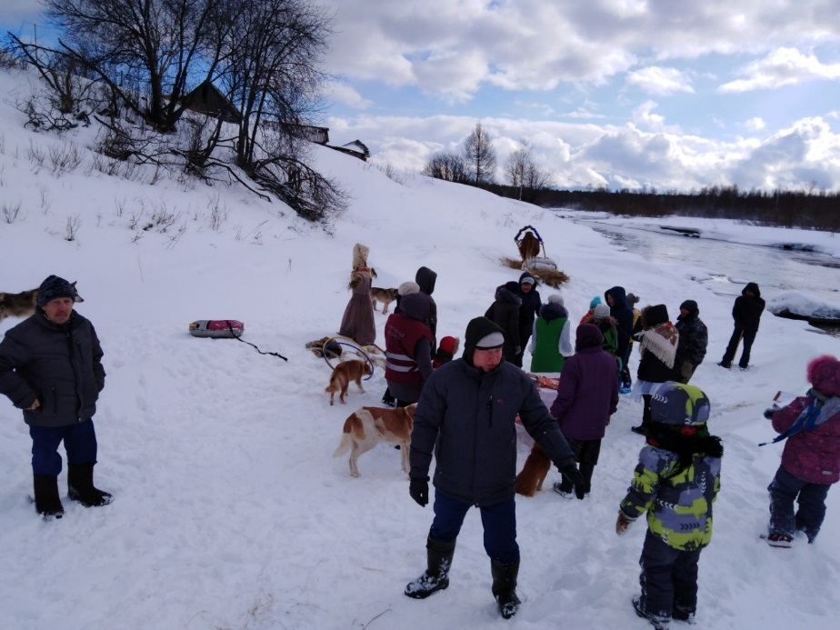
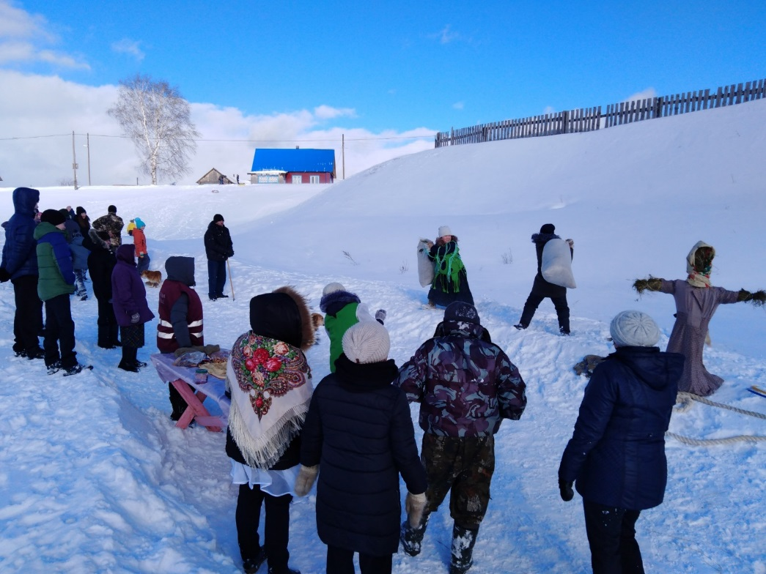
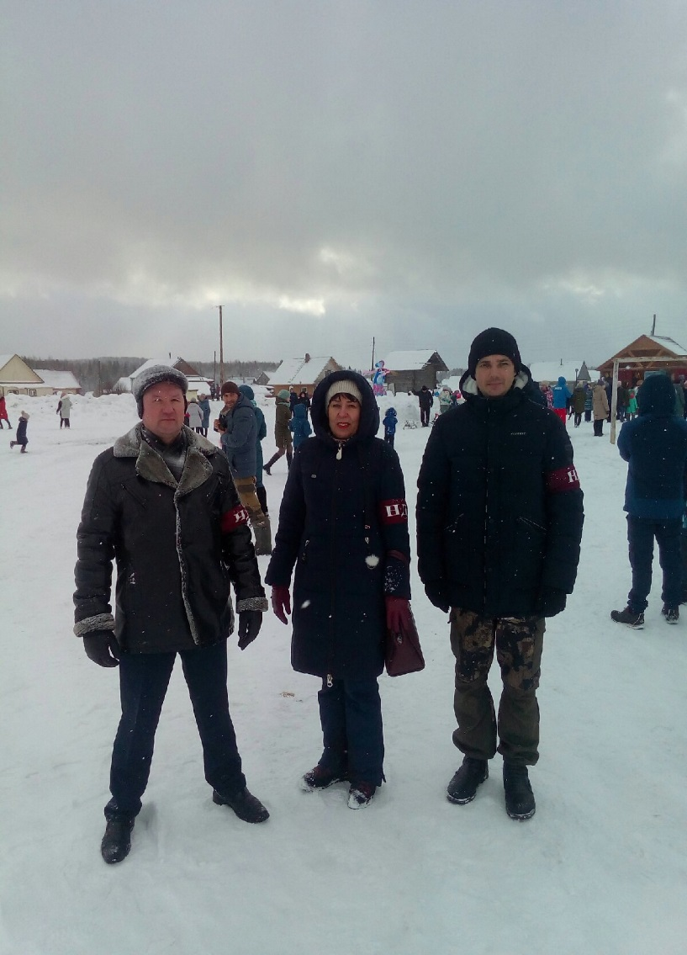
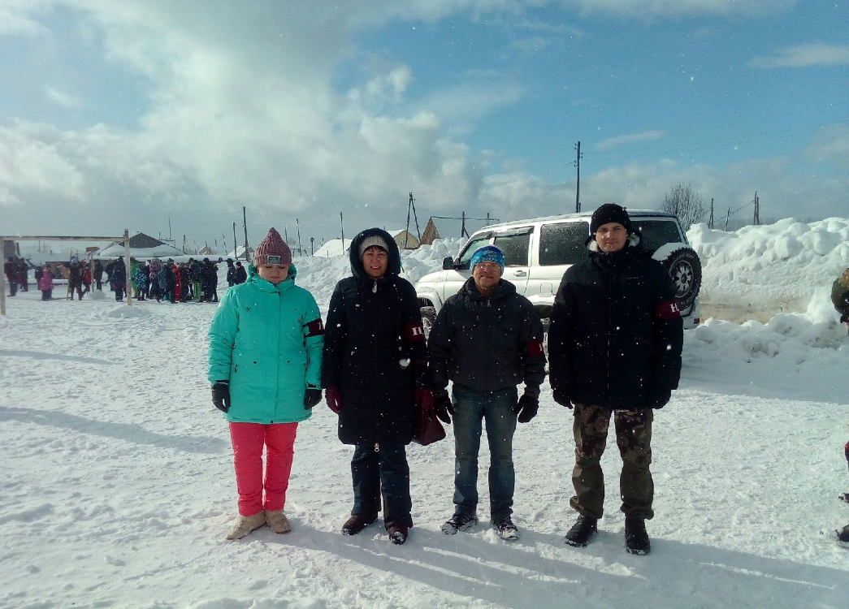
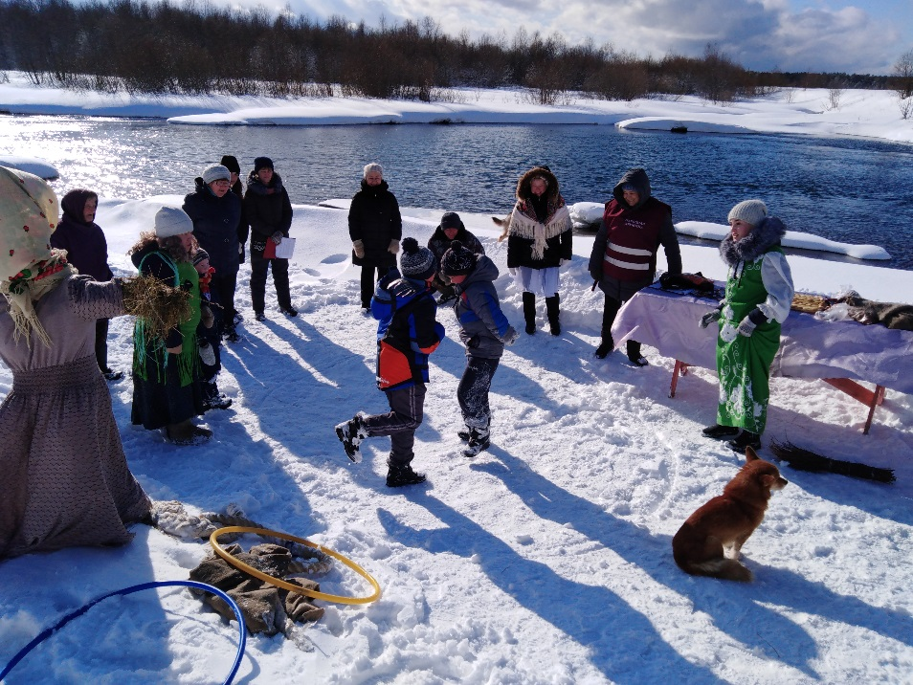
ООП в период Масленичных гуляний

Slide 7
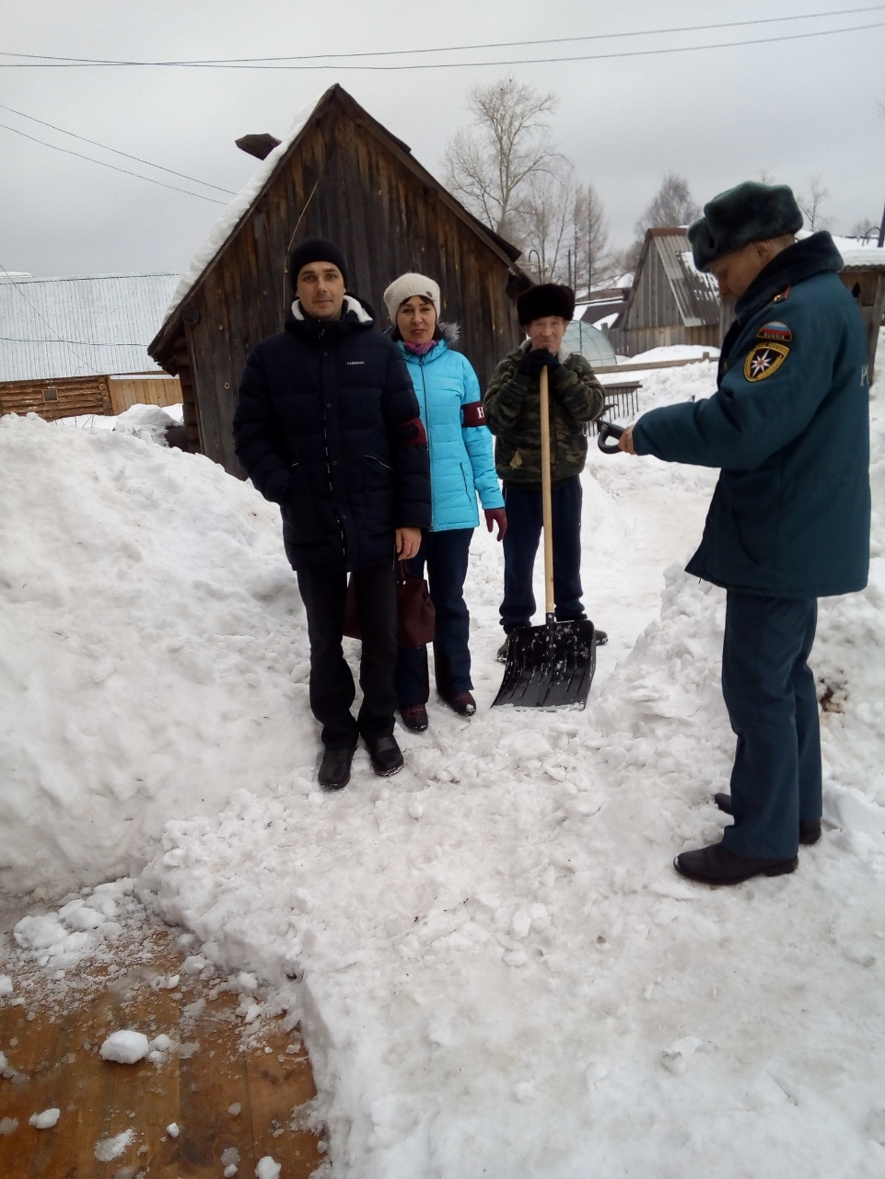
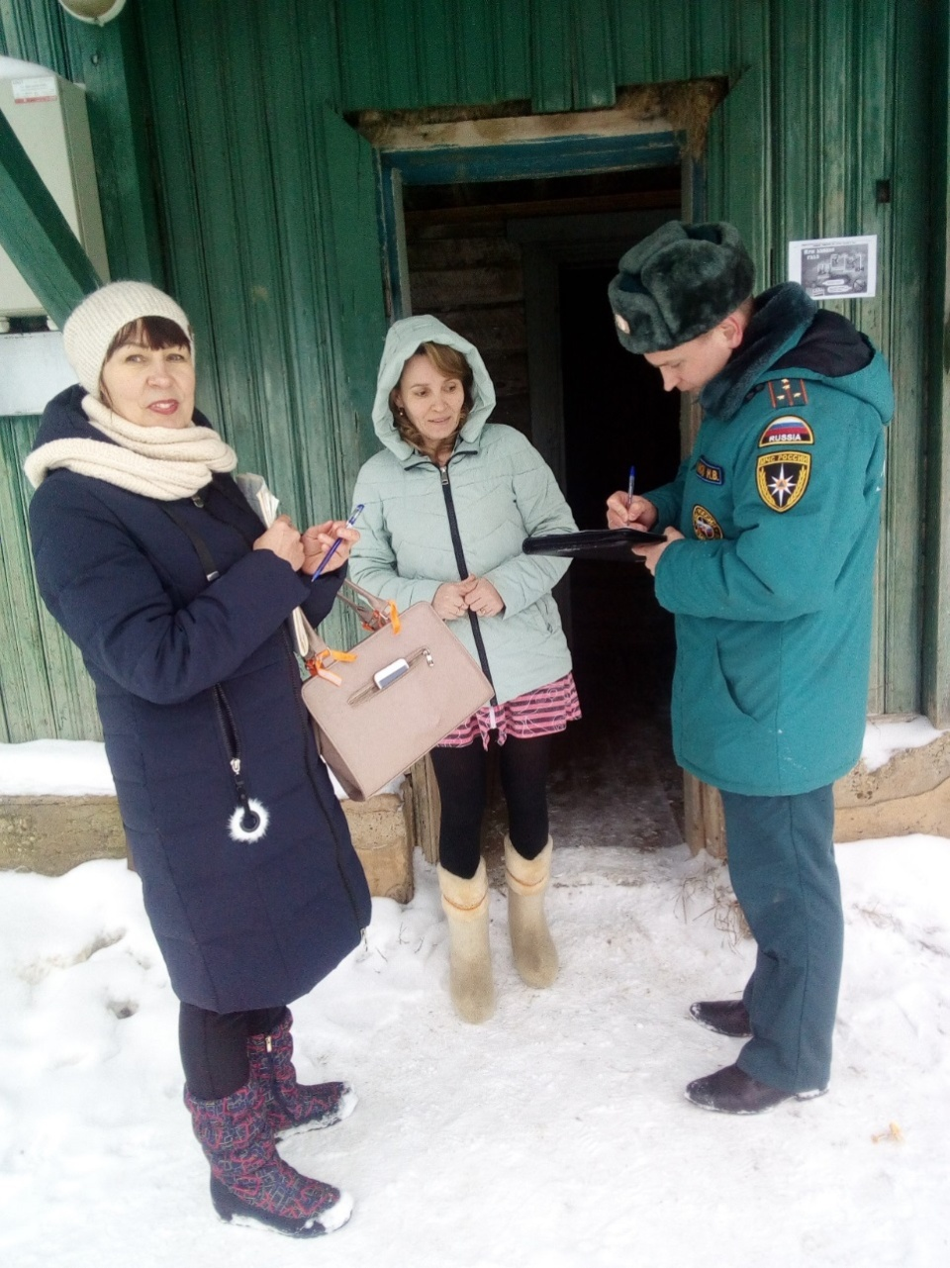
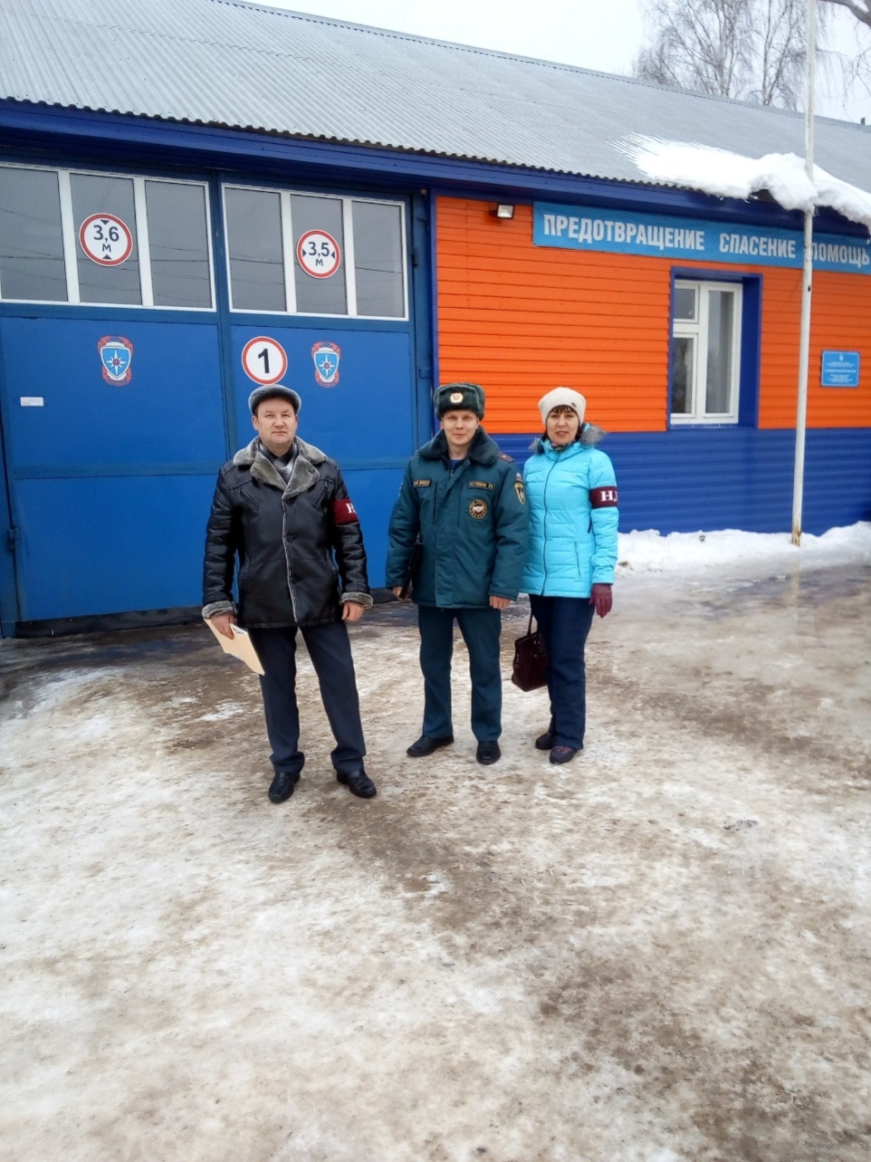
Участие в рейдах по многодетным семьям, неблагополучным гражданам совместно с сотрудниками МЧС

Slide 8
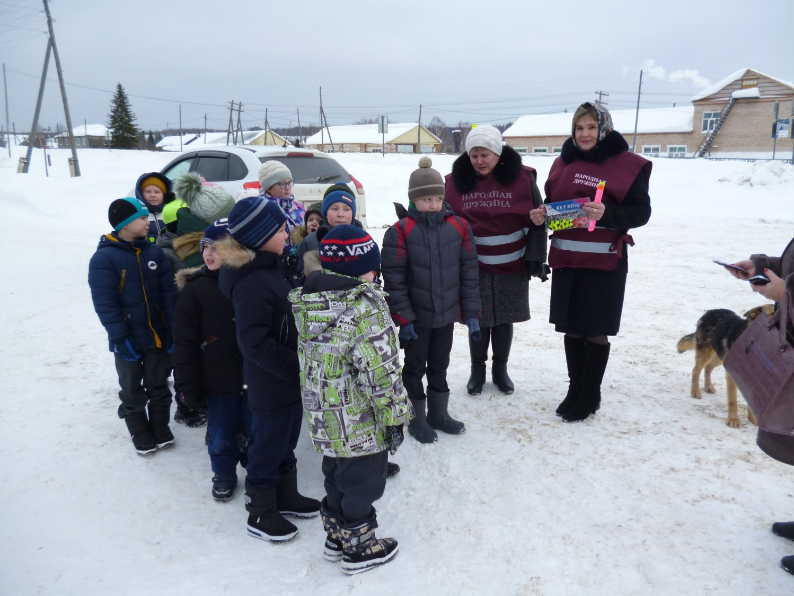
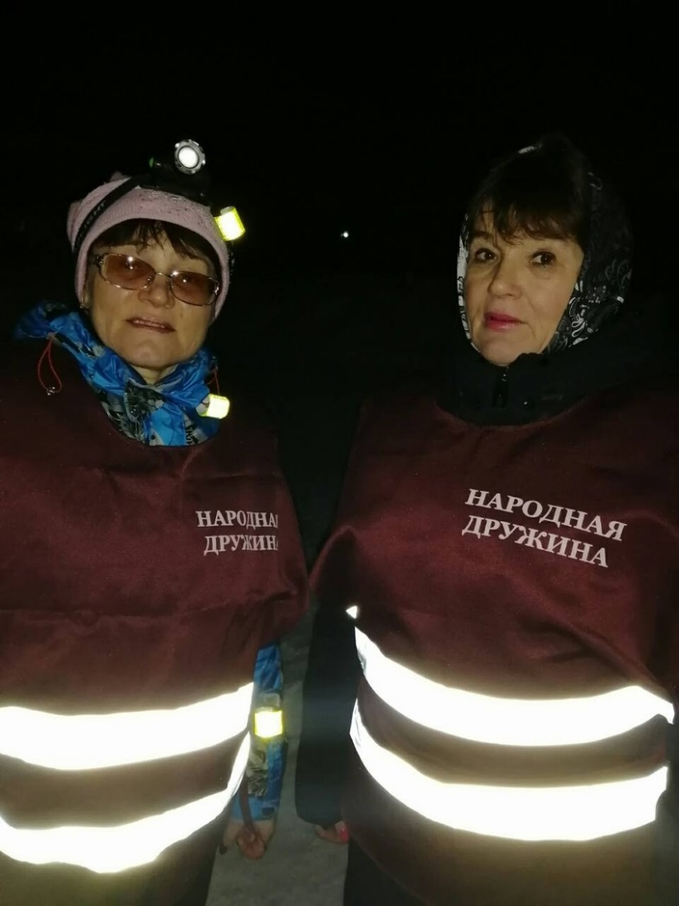
Участие в профилактических мероприятиях по линии ГИБДД

Slide 9
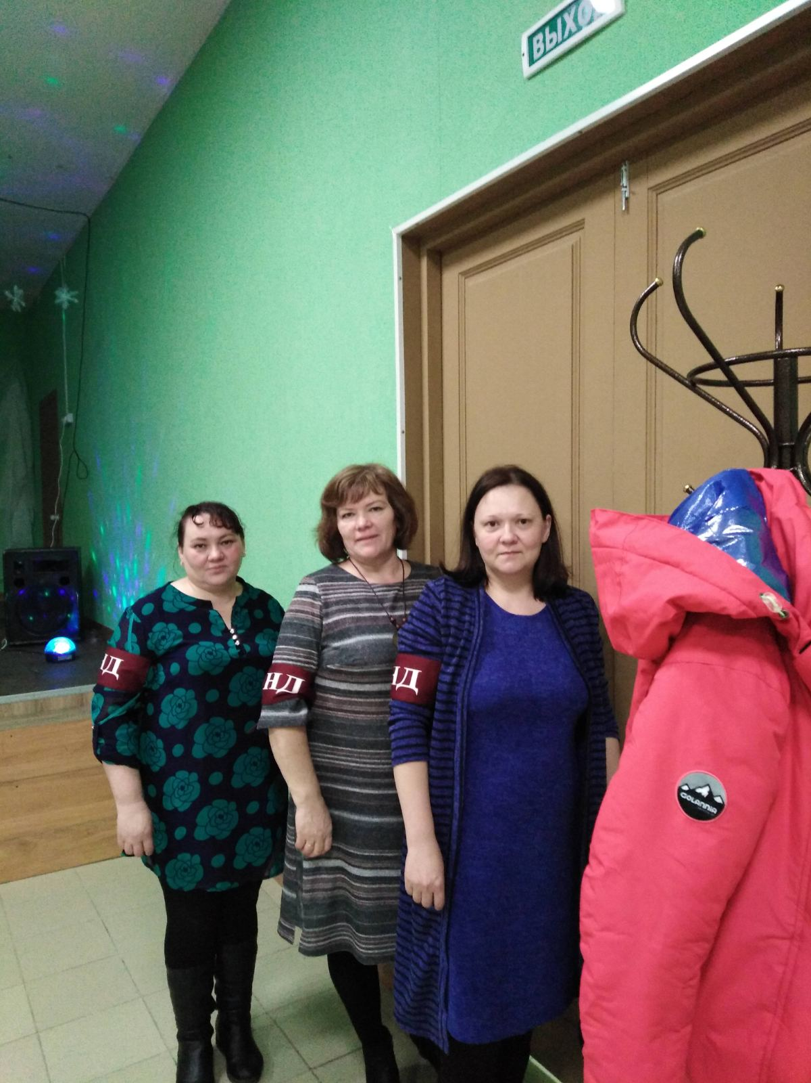
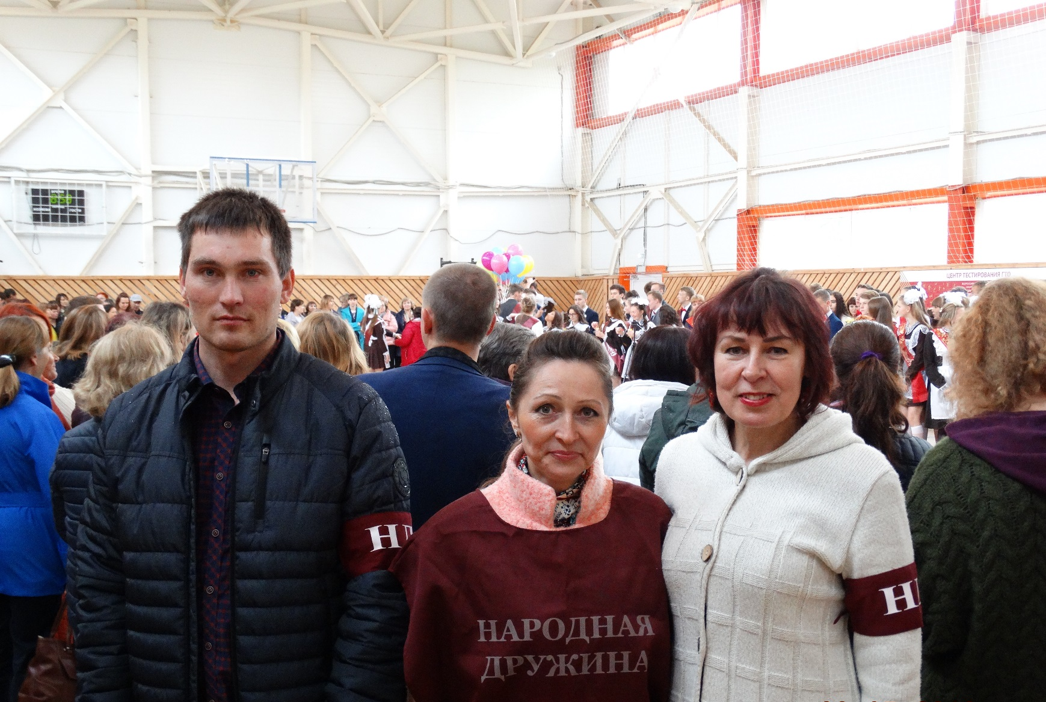
Участие в охране общественного порядка при проведении массовых мероприятий

Slide 10
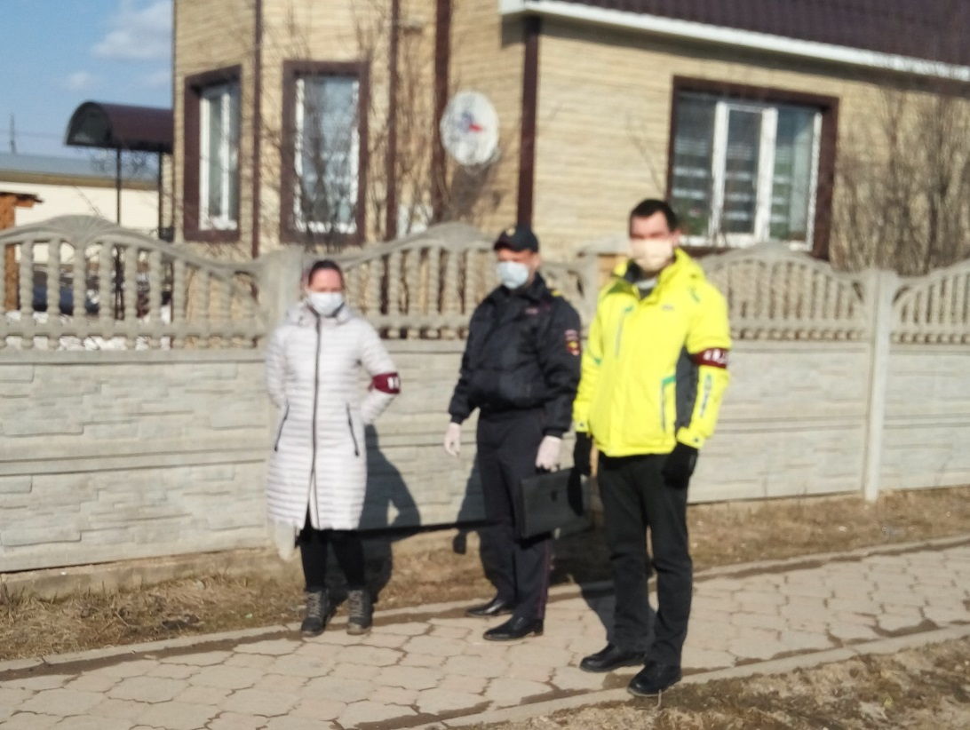
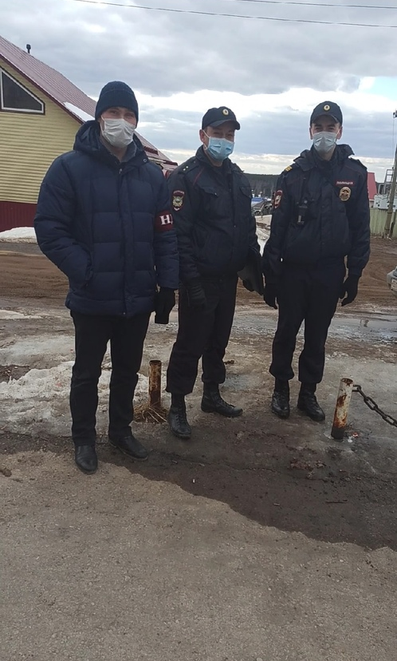
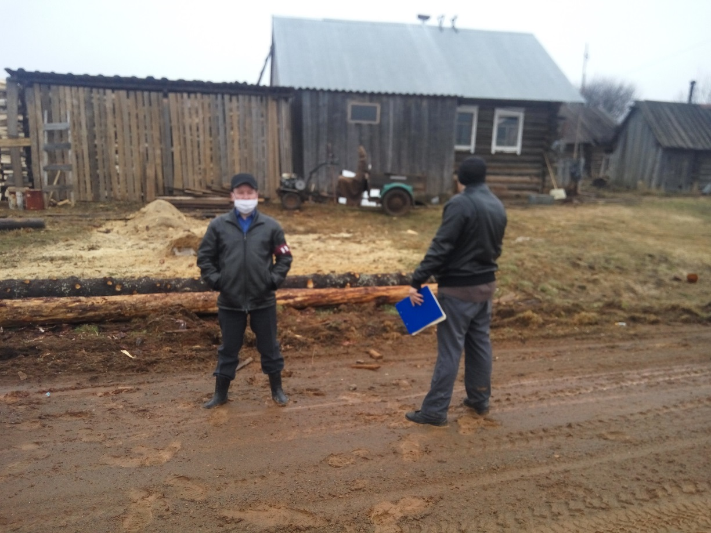
Патрулирование населенных пунктов во время угрозы распространения коронавирусной инфекции

Slide 11
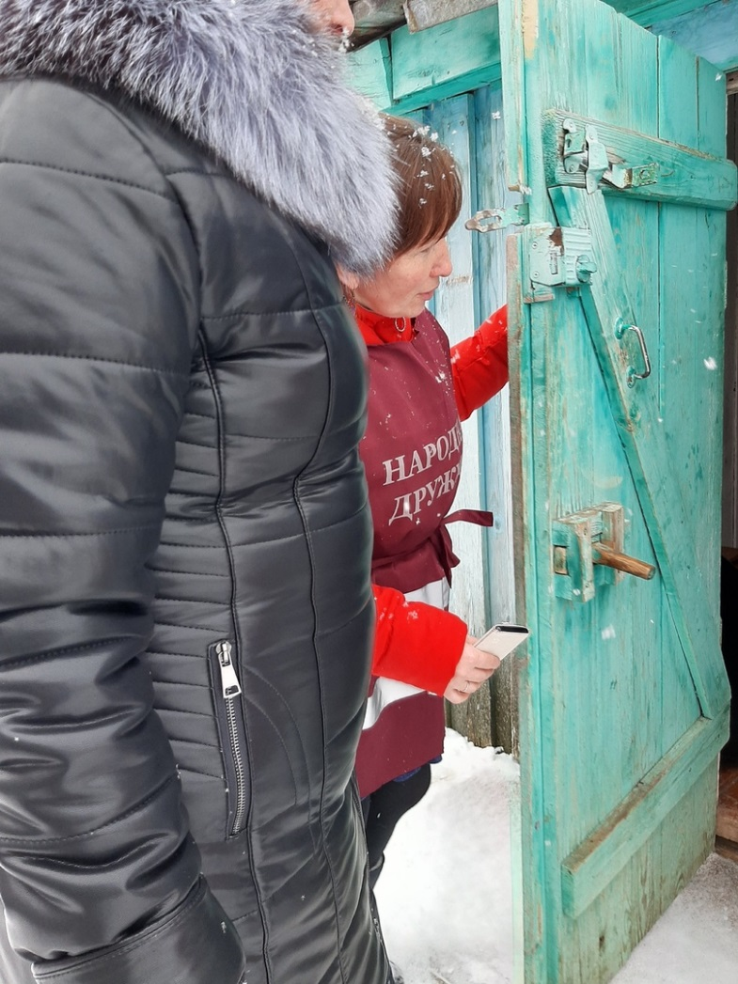
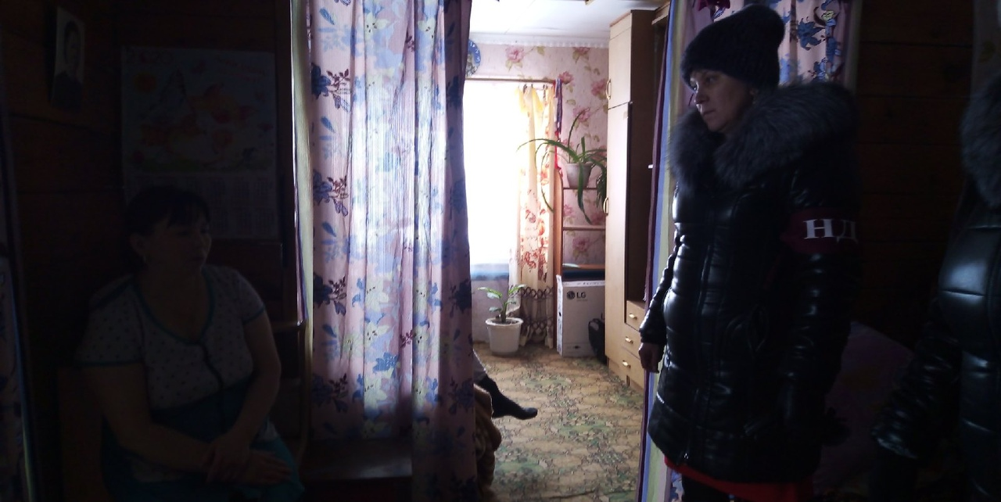
Рейды по семьям, находящимся в социально-опасном положении

